Slide 1


3D2048项目汇报
汇报人：罗力鑫
组员：余明松，梁志健，黄喜鸿
组别：13组

Slide 2
01
项目展示
02
测试结果
目录
CONTENTS
03
用户评测及改进
04
分工

Slide 3
01
项目展示

Slide 4
技术难点
使用SharedPreferences类实现存储
使用二维button数组实现游戏主界面
使用ViewPropertyAnimator实现游戏动效
解决点击事件冲突滑动事件以实现道具功能
使用service实现背景音乐的添加

Slide 5
02
测试结果

Slide 6
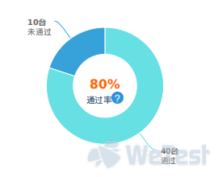
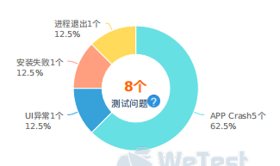
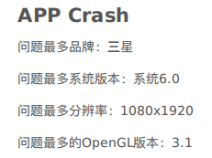
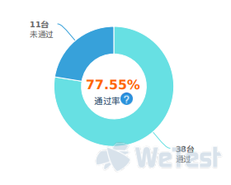
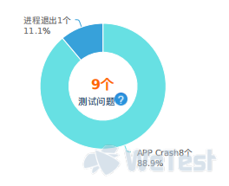
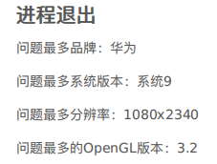
测试结果
通过率
测试问题
问题机型

Slide 7
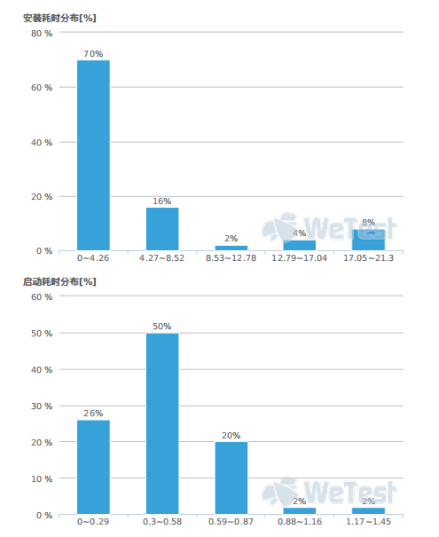
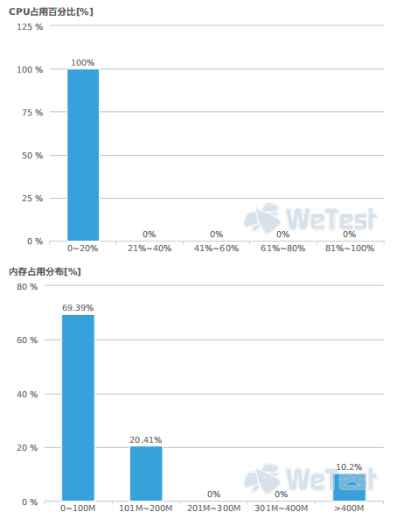
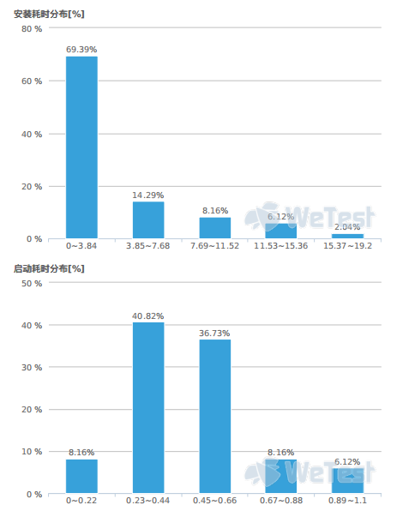
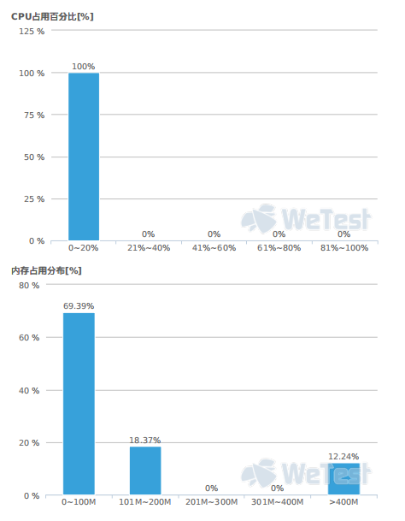
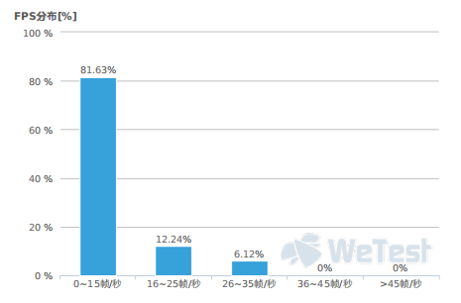
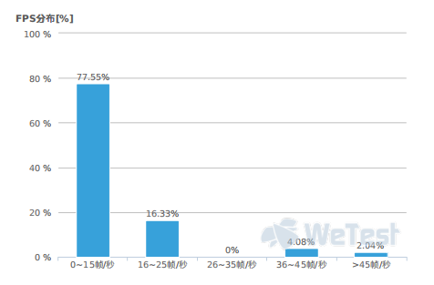
测试结果
安装/启动耗时
CPU/内存占用
帧数

Slide 8
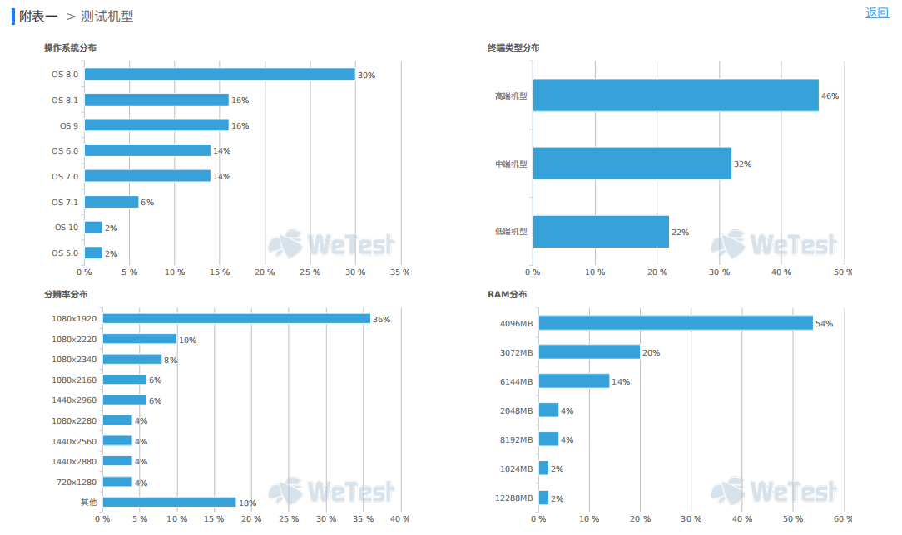
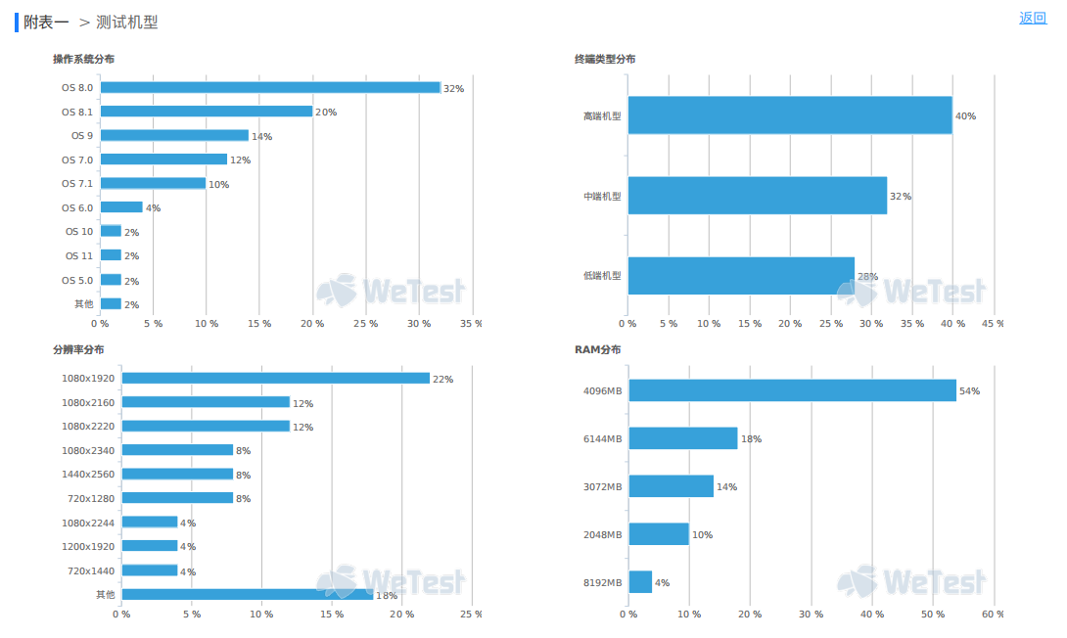
测试机型

Slide 9
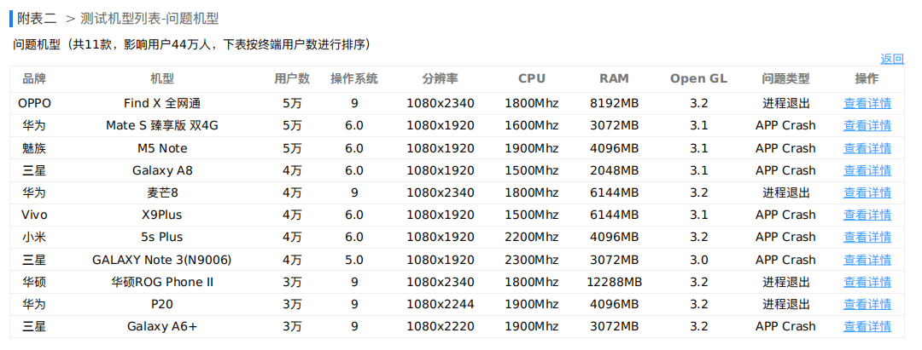
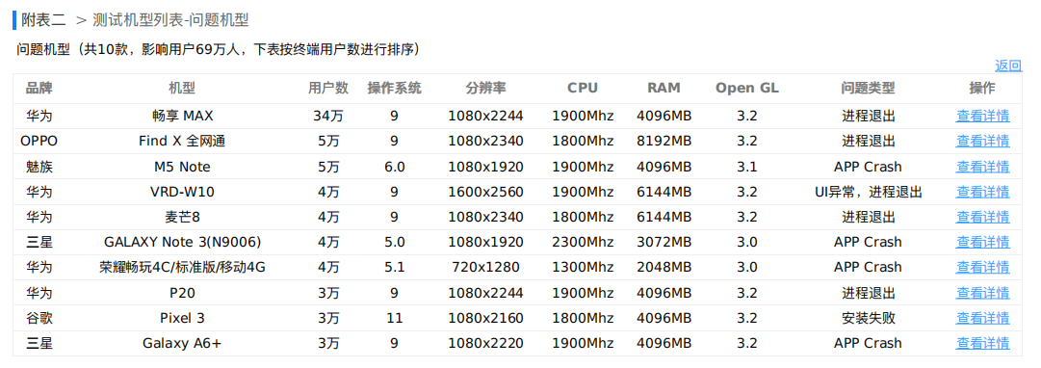
问题机型

Slide 10
03
用户评测及改进

Slide 11
用户评测及改进
已解决/在解决
难以解决
部分小bug
道具系统
无法安装
打不开
跳转异常
音量设置
手机死机
游戏崩溃
退出异常
游戏卡死

Slide 12
04
分工

Slide 13
分工
余明松：游戏主体、技术顾问
罗力鑫：UI、配色、各项功能完善
梁志健：图标、背景设计、道具
黄喜鸿：测试、用户评测、资料搜集

Slide 14
感谢聆听

